Slide 1
ÖDEV 1
GRUP 9
HÜSNA UYGUR

Slide 2
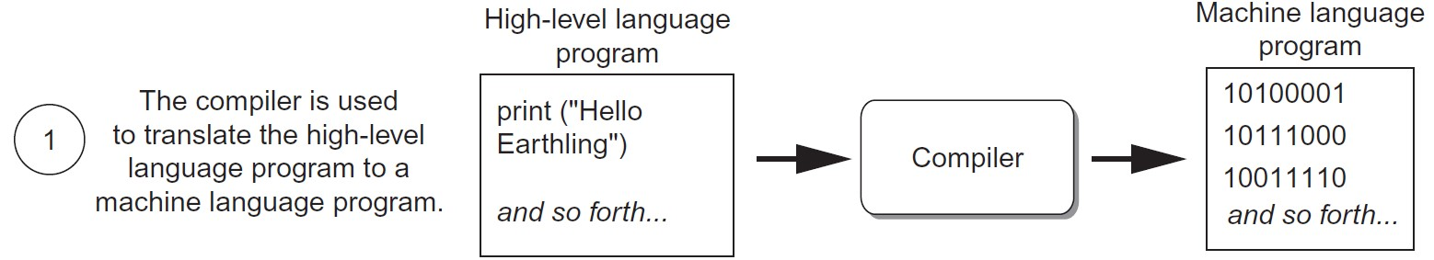
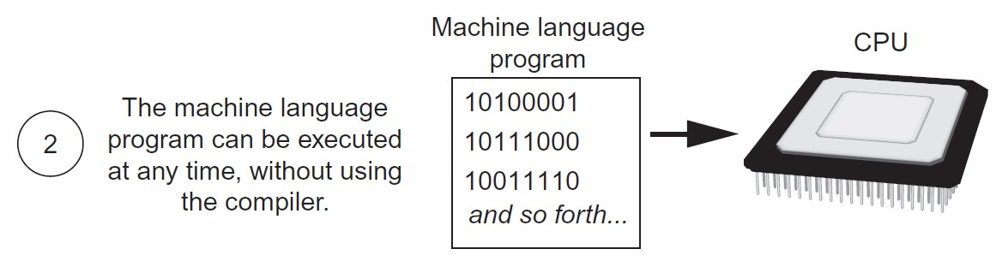
COMPILER (DERLEYİCİ)
Üst düzey dillerde yazılan programların yürütülmesi için, kullanılan bilgisayar sisteminin anladığı dile (makine dili) çevrilmesi gerekir. Derleyiciler üst düzey dil programını ayrı bir makine dili programına çevirir.

Slide 3
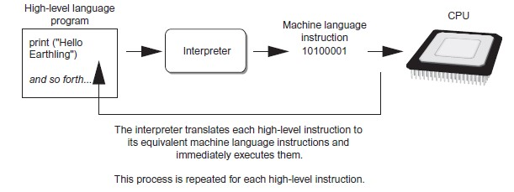
INTERPRETER (YORUMLAYICI)
Yüksek seviyeli dil programındaki talimatları çevirir ve yürütür.

Slide 4
JAVA
Java, Sun Microsystems mühendislerinden James Gosling tarafından geliştirilmeye başlanmış ve 1995 yılında Sun Microsystems’in çekirdek bileşeni olarak piyasaya sürülmüştür. Bu dil açık kaynak kodlu, nesneye yönelik, zeminden bağımsız, yüksek verimli, çok işlevli, yüksek seviye, adım adım işletilen, yorumlanan bir dildir.
Java C ile C++ dillerinin iyi özeliklerini almış bir dildir. Fazla olarak, her platformda çalışabilme yeteneğine sahiptir. Bu yetenek, onu yalnız bilgisayarlarda değil, internet uygulamalarına, cep telefonlarına, oyun makinelerine, ev aletlerine kadar geniş bir yelpazede uygulama alanı bulmasını sağladı. Bu nedenle, Java hem programlama dili, hem de bir ortam olarak düşünülebilir. Bu ortamda işletim sistemi, ağlar, internet programlama, veritabanı ve bütün orta katman (middleware) teknolojileri yer alır.
Java'nın sık kullanılan sloganlarından biri olan, çevirisi "bir defa yaz, her yerde çalıştır" olan "write once, run anywhere - WORA", Java'nın; derlenmiş Java kodunun, Java'yı destekleyen bütün platformlarda tekrar derlenmeye ihtiyacı olmadan çalışabileceğini ima eder.

Slide 5
JAVA DİLİNİN BAŞLICA ÖZELLİKLERİ
Java basittir. Java’yı tasarlayanlar kaynak programın kolay yazılabilmesini, kolay derlenmesini ve kolay düzeltilmesini (debug) amaçladılar. Java’nın C++ diline göre çok daha basit olmasının temel nedeni, otomatik bellek tahsisi yapması ve işi biten nesneleri bellekten yok etmesidir (garbage collection).
Java nesne yönelimli bir programlama dilidir.
Java dağıtık bir sistem olma niteliğine sahiptir. Bir ağ üzerindeki birden çok farklı bilgisayarın bütünleşik bir sistem olarak bir arada çalışmasını sağlar.
Java çoklu iş yapma (multithreaded) yeteneğine sahiptir. Çoklu iş yapma niteliği, bilgisayarın aynı anda birden çok işi yapabilmesi demektir. Multithreaded yeteneği, özellikle görsel programlamada ve ağ programlamada önem kazanır.
Java platform bağımsızdır. Java programları farklı platformlar için ayrı ayrı değil, JVM için bir kez derlenir. Derleme sonunda ortaya çıkan java bytecode JVM tarafından yorumlanır. Bytecode, JVM yüklü her makinede çalışabilir. JVM sanal makinesi her makineye kolayca ve ücretsiz yüklenebilir. Dolayısıyla, java programları bir kez yazılır ve her yerde çalışır.
Java taşınabilir. İşletim sisteminden ve donanımdan bağımsız oluşu nedeniyle, Java Bytecode bir bilgisayar sisteminden farklı bir başkasına kolayca taşınır.
Java sağlamdır. Başka dillerin ancak koşturma anında belirleyebileceği hataları, java derleme anında belirler. Güçlü hata ayıklama (debug) yeteneği vardır.
Java güvenlidir. Java dili, derleyicisi ve yorumlayıcısı güvenlik öncelikli olarak tasarlanmıştır. Tasarımında güvenliği öne çıkaran ilk dildir.
Java Ağ dostudur. Java’da ağ programı yazmak, dosyalara veri gönderip veri almak kadar kolay bir iştir.

Slide 6
JRE (JAVA RUNTIME ENVIRONMENT)
Java dilinde uygulama geliştirmek için kullanılan bir araçtır. Java Runtime Environmet, Java Virtual machine platformuyla birlikte çalışır ve kütüphaneler ile sınıfları destekler.
Java kodlarının derlenerek byte kodlara dönüştürülmesi gerekir. Daha sonra bu byte kodlar JVM tarafından sistemin anlayacağı dile çevrilebilir. Java kodlarını byte koda çeviren mekanizmaya JRE denir.

Slide 7
JVM (JAVA VIRTUAL MACHINE)
Java platformunun nesne modülü formatı olan class uzantılı sınıf dosyalarının belleğe yüklenip çalıştırılması için gereken hizmetleri sunan bir sistem programıdır ve temel görevinin sınıf dosyalarını yorumlamak olduğu söylenebilir.
Belleğe yükleme ve çalıştırma sırasında güvenlik denetimlerinin yapılması,
Sınıf dosyalarının çalıştırılması esnasında yığın bellekte oluşabilecek çöplerin toplanması,
Yorumlamanın getirdiği çalışma hızındaki düşüşü azaltmak amacıyla kodun anında derleme kullanılarak daha hızlı çalıştırılması (seçimlik), diğer görevleri olarak sayılabilir.

Slide 8
JDK (JAVA DEVOLEPMENT KIT)
Java dilinde program geliştirebilmek için gerekli olan kütüphanelerin bulunduğu geliştirici paketidir. JDK olmadan Java ile geliştirilmiş programlar çalışabilir. JRE programların çalışması için gerekli olan altyapıyı içinde barındırır. JDK ise JRE’den daha büyük bir pakettir ve içinde ek bileşenler barındırır. Bir nevi SDK da denilebilir. SDK (Software Development Kit) diğer yazılım dillerinde ortak kullanılan bir deyim olarak yazılım geliştirmemiz için bir altyapı sunarken JDK sadece Java temelli programlar geliştirmemiz için altyapı sunuyor.

Slide 9
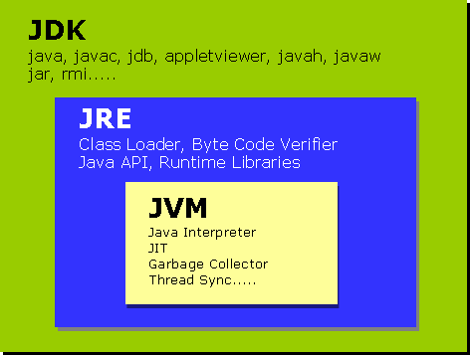

Slide 10
JAVA 5.0
Kod adı Tiger.
2004 sonbaharında çıkan Java 5, geçmiş 1.2, 1.3 ve 1.4 sürümlerinin ardından en çok gelişme ve değişikliği barındıran sürüm oldu.
Güncellemeler 3 Kasım 2009 itibarıyla artık kamuya sunulmamaktadır. Güncellemeler, Mayıs 2015'e kadar ücretli Oracle müşterilerine sunulmuştur.
Tiger bir dizi önemli yeni dil özelliği ekledi: Generics, Metadata, Autoboxing/unboxing, Enumerations, Varargs

Slide 11
JAVA 6
Kod adı Mustang.
Beta sürümleri Şubat ve Haziran 2006'da piyasaya sürüldü ve 11 Aralık 2006'da son sürüm çıktı.
Bu sürüme dahil olan önemli değişiklikler: Scripting Language Support , Dramatic performance improvements for the core platform, Java Compiler API, Upgrade of JAXB to version 2.0, Support for pluggable annotations.
Java 6, Şubat 2013'te desteklenen ömrünün sonuna ulaştı ve bu sırada, güvenlik güncellemeleri dahil tüm genel güncellemelerin durdurulması planlandı.
Oracle, Mart ve Nisan 2013'te Java 6 için bazı güvenlik açıklarını yamalayan iki güncelleme daha yayınladı.

